Slide 1
Atomicals-JS Qt GUI 开源脚本，风险自负！
已在 MacOS 和 Win11 上通过测试

Slide 2
1. 已安装node.js (最好是v16版本及以上) 2. 已安装python3（最好是python3.8及以上） 3. 下载 atomicals-js 工具（请到官方Github仓库下载） 请自行安装下载这两个环境，并在命令行中测试安装成功
前置条件

Slide 3
在命令行中执行 python ajs-qt-gui.py 脚本会自动安装需要的python依赖包
如何运行

Slide 4
在<设置>中指定atomicals-js文件夹的路径 然后点击<保存> 最后<检查并安装> 忘了一个步骤，初始化钱包 本质就是生成wallet.json，大家可以把这个替换成自己原来的wallet.json也是可以的，不一定要用新生成的。
如何配置

Slide 5
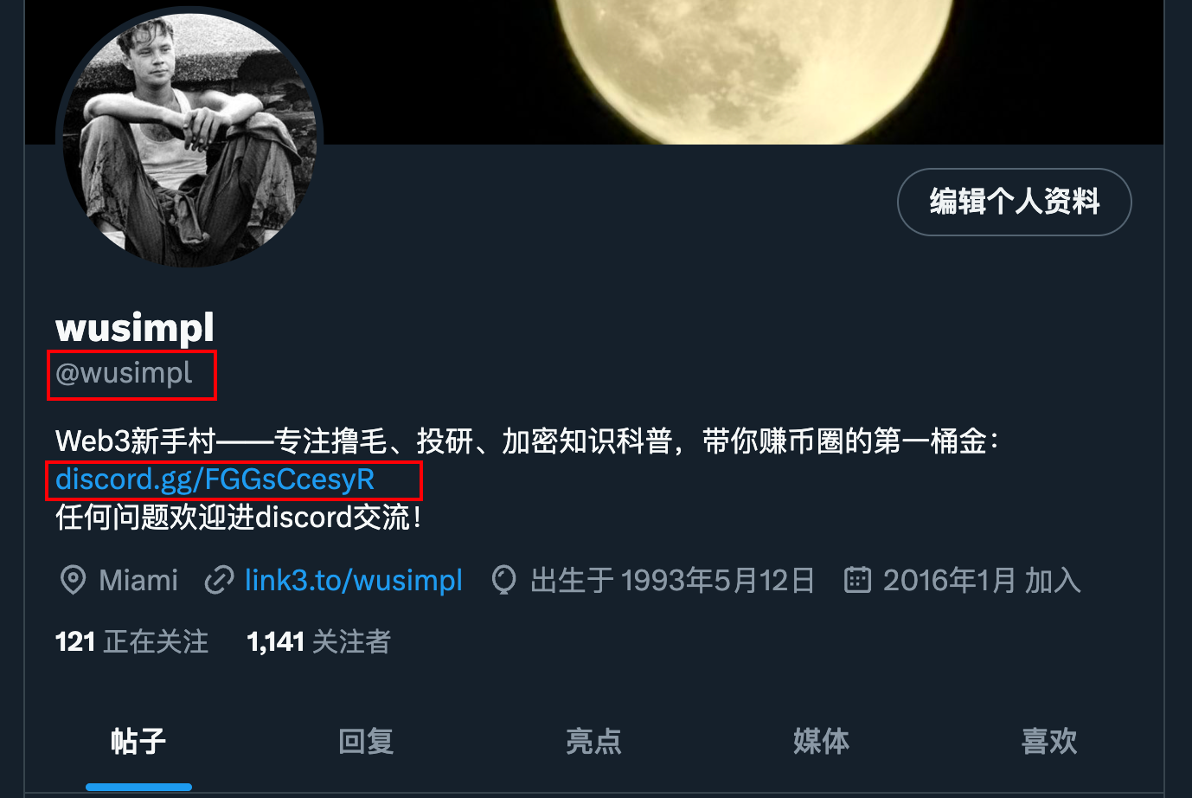
功能演示
bug 反馈请到我Discord

